Slide 1

Efficient processing of ATLAS events analysis in platforms with accelerator devices
University of Minho
Department of Informatics
André Pereira
Prof. Alberto Proença (Advisor)
Prof. António Onofre (Co-Advisor)

Slide 2
Index
Motivation
The ttH_dilep Analysis Application
State of the Art
Heterogeneous Platforms
Development Frameworks
Proposed Work

Slide 3
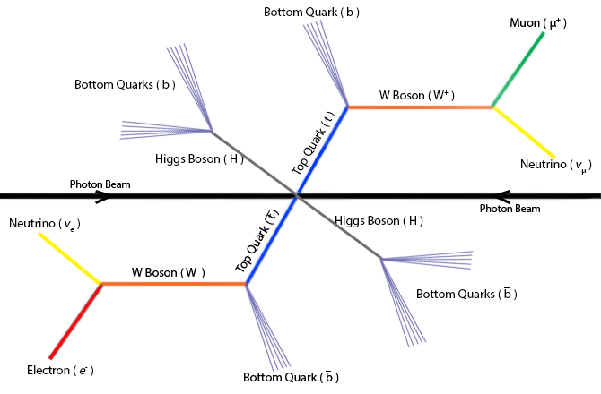
Motivation
ttbar system + Higgs decay
Notes:
Representação esquemática actualmente aceite do sistema ttbar e do decaímento do bosão de Higgs resultante do evento
Objectivo: reconstruir os t t e os bosoes de Higgs
Desafios:
- As características das partículas finais são gravadas pelo detector. Estes detectores tem uma resoluçao experimental que introduz um erro de 2% aos dados medidos
- Neutrinos não são detectados mas podem ser reconstruídos por um processo denominado de reconstrução cinemática
- Software de análise perceber quais jactos pertencem ao ttbar ou à reconstrução de Higgs

Slide 4
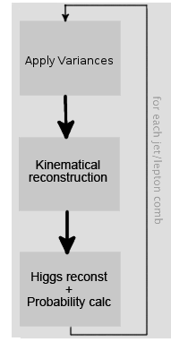
The ttH_dilep Analysis Application
Reconstruct the tt system (kinematical reconstruction) and Higgs bosons
Critical region: ttDilepKinFit
ttDilepKinFit workflow
Notes:
Analisa um conjunto de eventos passados como inputs
Para cada comb jet/lep:
- Aplicar a variancia um num arbitrario de vezes
ttDilepKinFit reconstrução cinemática e reconstrução do bosão de Higgs
Tradeoff entre qualidade e velocidade existem muitos dados a processar

Slide 5
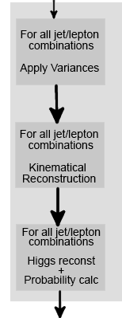
Proposed Work
Code analysis
Refactor ttDilepKinFit
Current
Proposed
ttDilepKinFit workflows
Notes:
Trabalho a que me prupos numa primeira fase depois da análise inicial do código
A imagem mostra a alteraçao necessaria do codigo para que seja possivel fazer uma paralelizaçao eficiente

Slide 6
Proposed Work
Code analysis ✓
Refactor ttDilepKinFit ✓
Current
Proposed
ttDilepKinFit workflows
Notes:
Já feito

Slide 7
Proposed Work
Parallelization on heterogeneous platforms
Comparison of the accelerator devices used
OpenACC vs GAMA
Notes:
Paralelização das tarefas usando ambientes heterogeneos
Obter a implementação mais eficiente possível hibrida para os diversos aceleradores usando openmp e cuda
Comparar a sua performance
Implementações usando as frameworks openacc e gama para avaliar a sua usabilidade e performance

Slide 8
Heterogeneous Platforms
Specific details
Different architectures
Different programming models
Load balancing
Debugging
Notes:
Arquitecturas e hierarquias de memória diferentes entre CPUs e aceleradores baseados no modelo SIMD

Slide 9
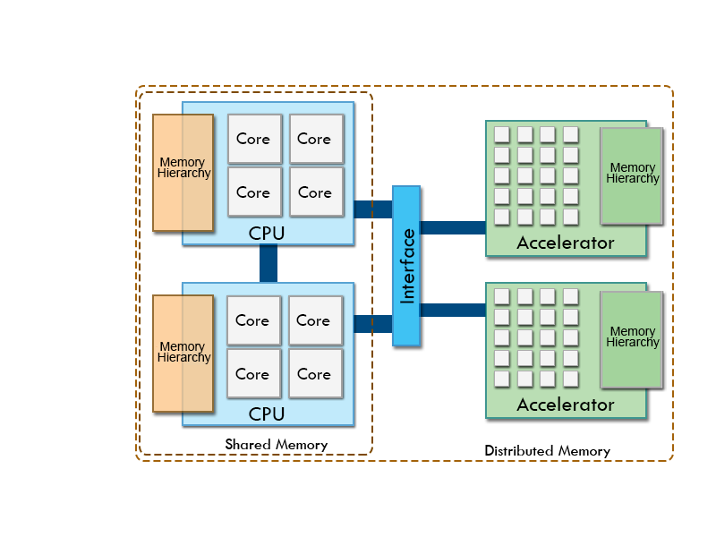
Heterogeneous Platforms
Specific details
Different architectures
Different programming models
Load balancing
Debugging
Notes:
Arquitecturas e hierarquias de memória diferentes entre multicore CPUs e aceleradores
modelo SIMD
Balanceamento da quantidade de dados e duração das tarefas a processar, além de entre cores do CPU e entre cores aceleradores + entre CPU e acelerador

Slide 10
Heterogeneous Platforms
Specific details
Different architectures
Different programming models
Load balancing
Debugging
Notes:
Debugging complexo e limitado quando se usa vários cores e não existem ferramentas úteis para auxiliar o processo

Slide 11
Accelerator Devices
Graphics Processing Units architectures
NVidia Fermi
NVidia Kepler
Intel Many Integrated Core architecture
Intel Xeon Phi
Notes:
2 tipos de aceleradores que serão estudados
GPUs: NVidia oferece arquitecturas com aceleradores orientados para scientific computing; bons para problemas compute bound
4. MIC: resposta da Intel, um pouco diferente já que não oferece um grau tão grande de paralelismo, apenas um acelerador para memory bound problems

Slide 12
Proposed Work
Parallelization on heterogeneous platforms
Comparison of the accelerator devices used
OpenACC vs GAMA
Notes:
Implementações alternativas usando as frameworks openacc e gama para avaliar a sua usabilidade e performance

Slide 13
Development Frameworks
CPU/Accelerator specific
OpenMP (Shared Memory CPU)
CUDA (NVidia GPUs)
Heterogeneous platforms
OpenACC, …
GAMA, …
Notes:
Objectivo de abstrair as complexidades das arquitecturas, facilitando a tarefa dos programadores inexperientes e aumentar a productividade
OpenMP: Open Multi-Processing, framework baseada em pragmas para paralelizaçao de tarefas em ambientes shared memory entre cores de 1 ou mais CPUs
CUDA: Compute Unified Device Architecture, linguagem criada pela NVidia para programação para os seus GPUs
3. OpenACC: Open Accelerator, também baseada em pragmas para paralelização de tarefas em ambientes heterogeneos, para ja apenas com GPUs
GAMA: GPU and Multicore Aware, framework in-house mais “low-level” que as restantes, com uma curva de aprendizagem maior mas que teoricamente oferece melhor performance

Slide 14
Efficient processing of ATLAS events analysis in platforms with accelerator devices
University of Minho
Department of Informatics
André Pereira
Prof. Alberto Proença (Advisor)
Prof. António Onofre (Co-Advisor)

